Slide 1
深度学习之word2vec
学习、分享与交流
报告人：黄宇鹏

Slide 2
目录
基本概念
模型与方法
实战与应用

Slide 3
词向量
自然语言中的词语在机器学习中表示符号
  One-hot Representation
  例如：
    “话筒”表示为 [0 0 0 1 0 0 0 0 0 0 0 0 0 0 0 0 ...]
    “麦克”表示为 [0 0 0 0 0 0 0 0 1 0 0 0 0 0 0 0 ...]
    实现时就可以用0,1,2,3,...来表示词语进行计算，这样“话筒”就为3，“麦克”为8.
  存在两个问题
    维度比较大,尤其是用于 Deep Learning 的一些算法时
    词汇鸿沟：任意两个词之间都是孤立的，不能体现词和词之间的关系

Slide 4
词向量
Distributional Representation
  词表示为：
    [0.792, −0.177, −0.107, 0.109, 0.542, ...]，常见维度50或者100
  解决“词汇鸿沟”问题
    可以通过计算向量之间的距离（欧式距离、余弦距离等）来体现词与词的相似性
如何训练这样的词向量
  没有直接的模型可训练得到
  可通过训练语言模型的同时，得到词向量

Slide 5

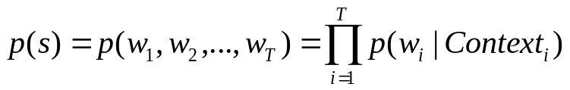

语言模型
判断一句话是不是正常人说出来的，用数学符号描述为
  给定一个字符串"w1,w2,...,wt",计算它是自然语言的概率 ，一个很简单的推论是
  例如，有个句子"大家,喜欢,吃,苹果"
    P(大家，喜欢，吃，苹果)=p(大家)p(喜欢|大家)p(吃|大家,喜欢)p(苹果|大家,喜欢,吃)
  简单表示为
计算 问题

Slide 6
语言模型
现有模型
  N-gram模型
  N-pos模型
  ...
  Bengio的NNLM
  C&W 的 SENNA
  M&H 的 HLBL
  Mikolov 的 RNNLM
  Huang 的语义强化
  ...

Slide 7
word2vec原理
两种模型，两种方法
模型 | CBOW |  | Skip-Gram
方法 | Hierarchical Softmax | Negative Sampling | Hierarchical Softmax | Negative Sampling

Slide 8
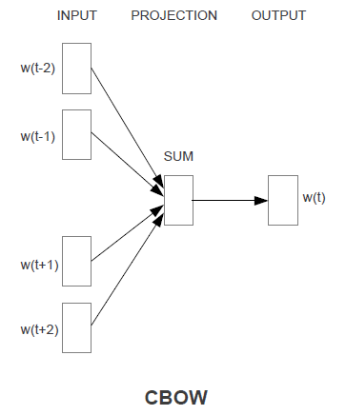
CBOW模型+Hierarchical Softmax方法
CBOW模型
  INPUT:输入层
  PROJECTION:投影层
  OUTPUT:输出层
  w(t):当前词语（向量）
  w(t-2),w(t-1),w(t+1),w(t+2):当前词语的上下文
  SUM:上下文的累加和

Slide 9
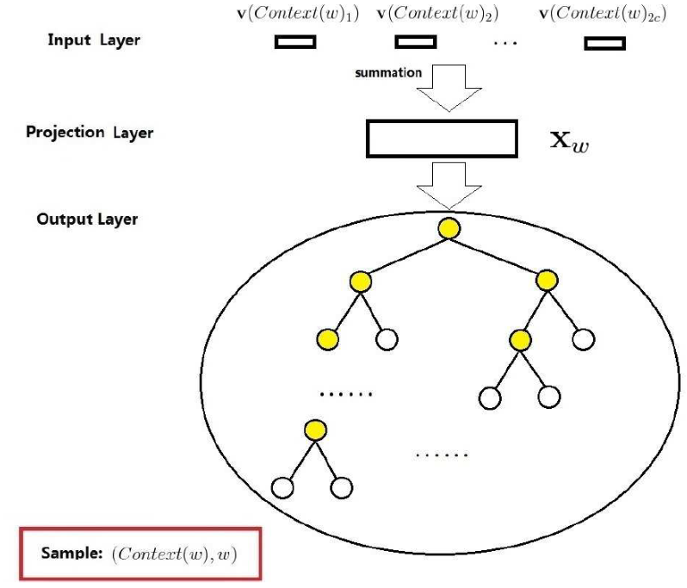
CBOW模型+Hierarchical Softmax方法（续）

Slide 10
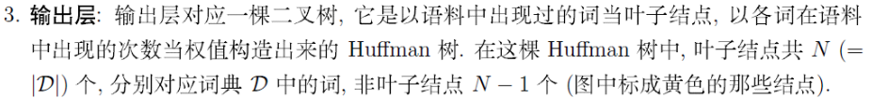

CBOW模型+Hierarchical Softmax方法（续）
目标：
非叶子结点
为LR分类器
为什么建哈夫曼树？
叶子结点对应
词典中的一个词

Slide 11
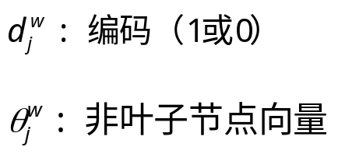
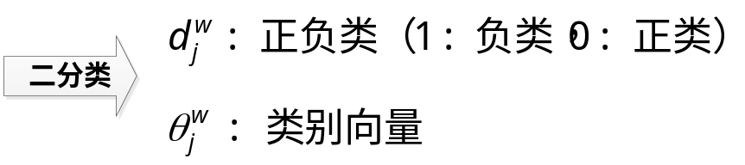
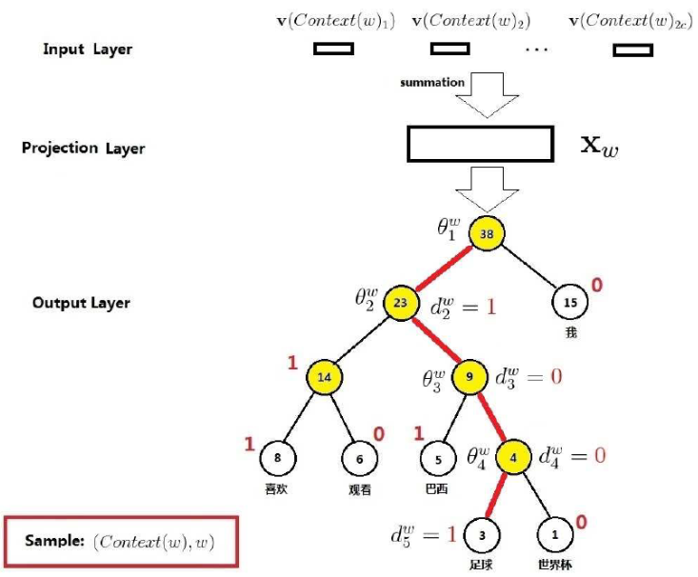
CBOW模型+Hierarchical Softmax方法（续）
句子：我,喜欢,观看,巴西,足球,世界杯
w=足球

Slide 12


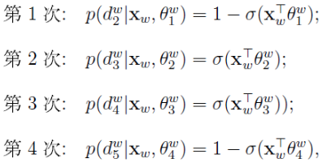

CBOW模型+Hierarchical Softmax方法（续）
正类概率:
负类概率:
"足球" 叶子节点经过4次二分类，每次分类结果对应的概率为
由Context("足球")预测"足球"出现的概率

Slide 13

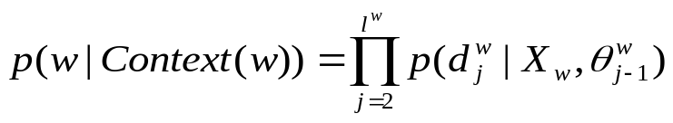
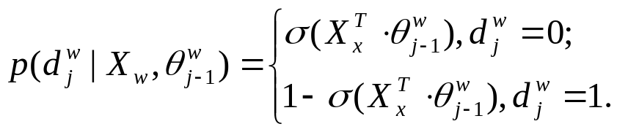
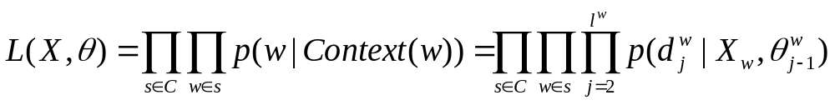
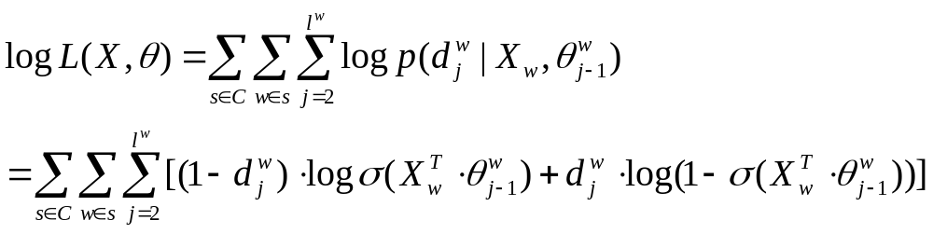
CBOW模型+Hierarchical Softmax方法（续）
对于词典中的每个词w有， 结点个数
其中，
或者表示为
对于由S个句子组成的语料库C有
取对数似然函数
参数1
参数2

Slide 14
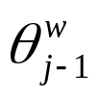

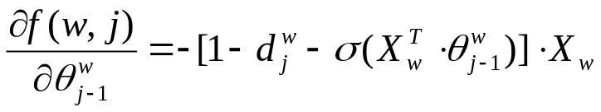
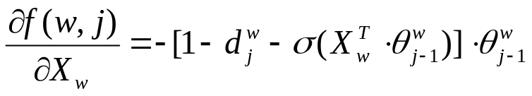
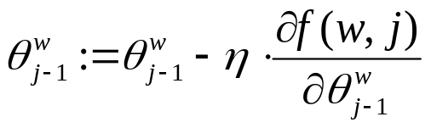
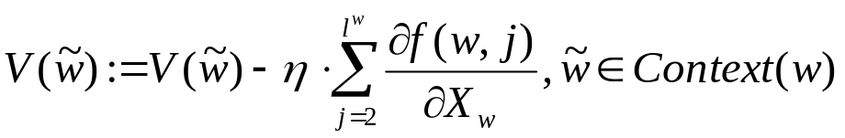
CBOW模型+Hierarchical Softmax方法（续）
梯度下降法进行求解
  令
  f(w,j)关于 和 的梯度分别为
  更新公式

Slide 15
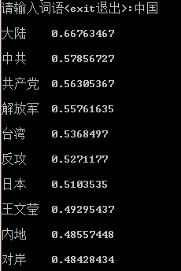
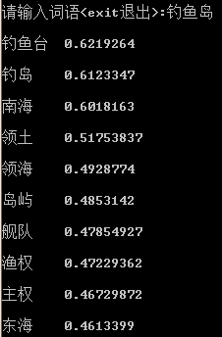
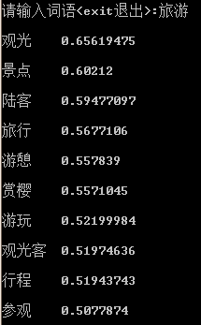
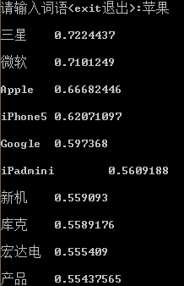
word2vec实战（一）
训练数据集：经过分词后的新闻数据，大小184MB
  查看"中国"，"钓鱼岛"，"旅游"，"苹果"几个词语的相似词语如下所示

Slide 16
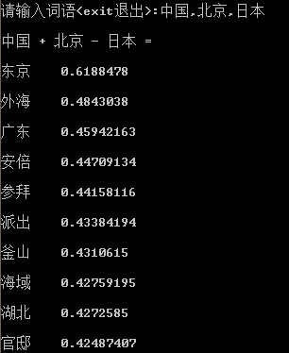
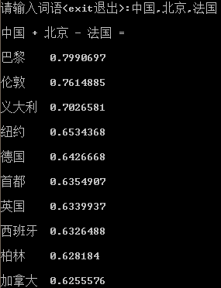
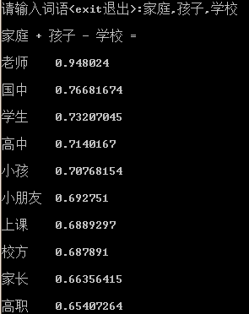
word2vec实战（一）
向量加减法
  "中国+北京-日本"，"中国+北京-法国"，"家庭+孩子-学校"

Slide 17
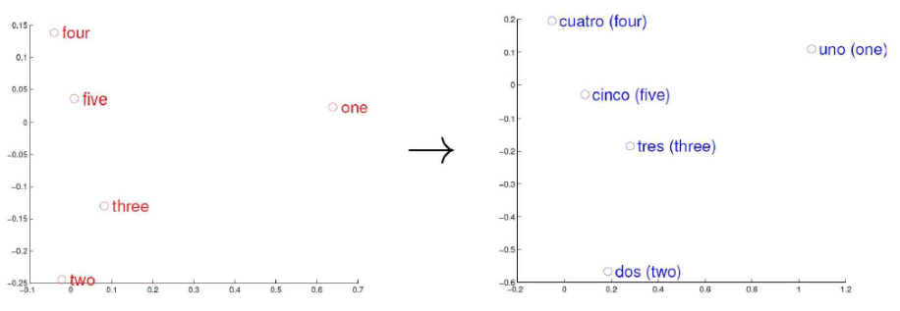
word2vec应用（一）
机器翻译
  语言词语的关系集合被表征为向量集合
  向量空间内，不同语言享有许多共性
  实现一个向量空间到另一个向量空间的映射和转换
  图为英语和西班语的五个词在向量空间中的位置（已经过降维）
  对英语和西班语之间的翻译准确率高达90%

Slide 18
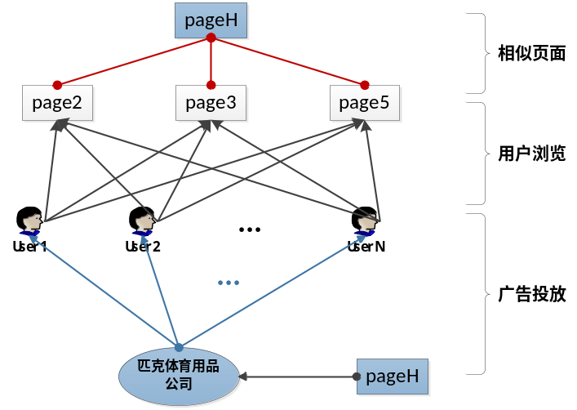
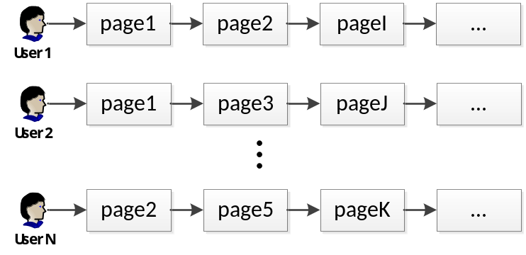
word2vec应用（三）
给广告主推荐用户
  T媒体网站用户浏览网页的记录
  pageH是匹克体育用品公司在T上的官网
  page2,page3,page5和pageH是比较相似的页面
  可给匹克体育用品公司推荐经常浏览page2,3,5这个几个页面的用户进行广告投放

Slide 19
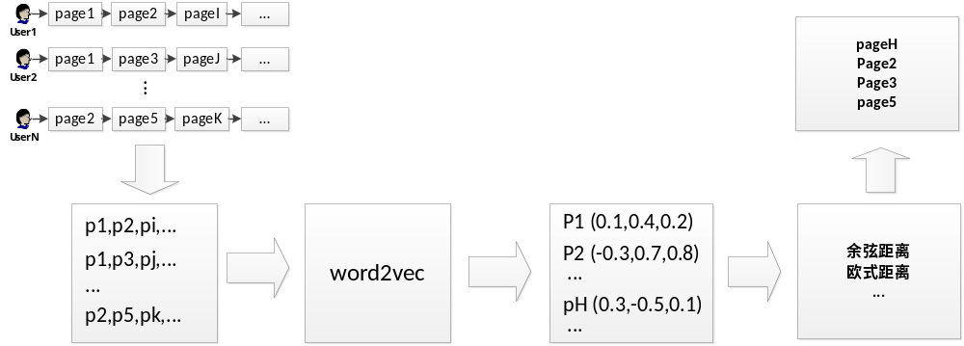
word2vec应用（三）
相似的页面计算过程

Slide 20
word2vec应用（三）续
对ctr预估模型的帮助
  新广告上线存在冷启动问题
  通过比较相似的广告的点击率来预估这个广告的点击率
  由上个例子可得到每个页面的向量，然后通过Kmeans进行聚类，得到比较相似页面的簇？
    向页面向量添加其它的特征，例如广告主所属的行业和地域等
    假设页面p1的向量是(0.3,-0.5,0.1），加入行业和地域信息后为(0.3,-0.5,0.1,1,0)，1和0分别表示行业和地域的特征值
    这样得到的聚类效果相对更好

Slide 21
参考文献
[1] http://blog.csdn.net/mytestmy/article/details/26969149 深度学习word2vec笔记之算法篇
[2] http://blog.csdn.net/itplus/article/details/37969979 word2vec 中的数学原理详解（四）基于 Hierarchical Softmax 的模型
[3] http://www.zhihu.com/question/21661274/answer/19331979 @杨超在知乎上的问答《Word2Vec的一些理解》
[4] http://xiaoquanzi.net/?p=156 hisen博客的博文
[5] http://blog.csdn.net/mytestmy/article/details/38612907 深度学习word2vec笔记之应用篇
[6] http://techblog.youdao.com/?p=915 Deep Learning实战之word2vec，网易有道的pdf
[7] http://blog.csdn.net/lingerlanlan/article/details/38232755 word2vec源码解析之word2vec.c
[8] Hierarchical probabilistic neural network language model. Frederic Morin and Yoshua Bengio.
[9] Distributed Representations of Words and Phrases and their Compositionality T. Mikolov, I. Sutskever, K. Chen, G. Corrado, and J. Dean.
[10] A neural probabilistic language model Y. Bengio, R. Ducharme, P. Vincent.
[11] Linguistic Regularities in Continuous Space Word Representations. Tomas Mikolov,Wen-tau Yih,Geoffrey Zweig.
[12] Efficient Estimation of Word Representations in Vector Space. Tomas Mikolov,Kai Chen,Greg Corrado,Jeffrey Dean.
[13]http://licstar.net/archives/328 Deep Learning in NLP （一）词向量和语言模型

Slide 22
thank you !
Q&A

